Slide 1

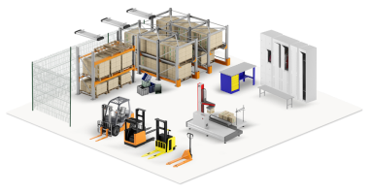
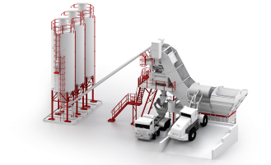
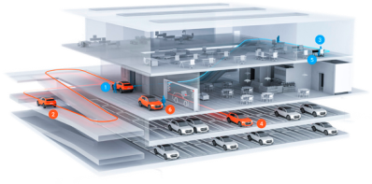
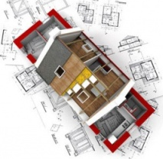
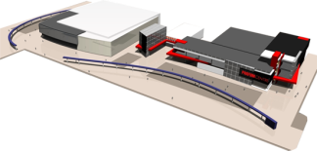

Главная
Проект
Расчет
Настройка
Справка
Расчет категории помещений и зданий
по взрывопожарной и пожарной опасности
Регистрация
E-mail
Пароль
Производственные помещения
Помещения объектов торговли
Складские помещения
Помещения гаражей, автостоянок
Расчет категории здания
Виды расчетов
© С. Садков, В. Попов 2016 г.
При финансовой поддержке

Slide 2

Главная
Проект
Расчет
Настройка
Справка
Выбор расчета
Какие наиболее пожароопасные вещества и материалы находятся в помещении?
Сведения об организации
А
Б
В
Г
Д
Горючие газы | Горючие пыли или волокна | Твердые горючие и трудногорючие вещества и материалы | Негорючие вещества и материалы в горячем состоянии (раскаленном или расплавленном ) | Негорючие вещества и материалы в холодном состоянии
ЛВЖ с температурой вспышки не более 28 °С | ЛВЖ с температурой вспышки более 28 °С
Способные взрываться и гореть вещества и материалы при взаимодействии с водой, кислородом воздуха или друг с другом | Горючие жидкости | Трудногорючие жидкости | Сжигаемые в качестве топлива горючие газы, жидкости и твердые вещества, которые
Введите сведения об организации
Наименование организации
Краткая характеристика объекта
Длина, м
ООО «Элита»
Адрес
Ширина, м
153040, г. Иваново, пр-т. Ленина..
Наименование помещения
Высота, м
НАЧАТЬ

Slide 3
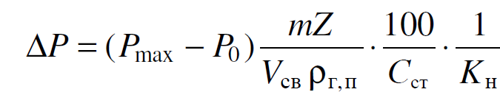







Главная
Проект
Расчет
Настройка
Справка
Выбор расчета
Проверка помещения на принадлежность к категории А
Сведения об организации
Добавить в здание
Пересчитать
Расчет
=
А
Обозреватель проекта
> 5 КПа
Определение пожароопасных свойств веществ и материалов производится на основании результатов испытаний или расчетов по стандартным методикам с учетом параметров состояния (давления, температуры и т. д.).
Допускается использование официально опубликованных справочных данных по пожароопасным свойствам веществ и материалов.
Допускается использование показателей пожарной опасности для смесей веществ и материалов по наиболее опасному компоненту.
1
P_{max} , кПа
900
8
m, кг
максимальное давление, развиваемое при сгорании стехиометрической газовоздушной или паровоздушной смеси в замкнутом объеме, определяемое экспериментально или по справочным данным в соответствии с требованиями 4.3. При отсутствии данных допускается принимать Рmax равным 900 кПа
масса поступившего в помещение при расчетной аварии газа
Рассчитать
2
=
P₀ , кПа
101
ρ_{г}, кг/м³
начальное давление, кПа (допускается принимать равным 101 кПа
плотность газа
3
V_{св} , м³
Объем газа вышедшего из аппарата V_{A}, м³
свободный объем помещения. Свободный объем помещения определяется как разность между объемом помещения и объемом, занимаемым технологическим оборудованием.
По умолчанию 80% от объема помещения.
=
Рассчитать
P₁, кПа
4
К_{Н}
давление в аппарате
коэффициент, учитывающий негерметичность помещения и неадиабатичность процесса горения. Допускается принимать Кн равным трем
V, м³
объем аппарата
5
Z
Объем газа вышедшего из трубопровода V_{T}, м³
коэффициент участия горючих газов и паров в горении, который может быть рассчитан на основе характера распределения газов и паров в объеме помещения согласно приложению Д СП12.
Допускается принимать значение Z из предложенных значений.
=
Водород | 1,0
Горючие газы (кроме водорода) | 0,5
До отключения
=
Рассчитать
6
ρ_{ГП} , кг/м³
q , м³·c⁻¹
плотность газа или пара при расчетной температуре t_{p}, кг⋅м^{–3}
расход газа, определяемый в соответствии с технологическим регламентом в зависимости от давления в трубопроводе, его диаметра, температуры газовой среды
Рассчитать
Происходит одновременно утечка веществ из трубопроводов, питающих аппарат, по прямому и обратному потокам в течение времени, необходимого для отключения трубопроводов.
Расчетное время отключения трубопроводов определяют в каждом конкретном случае, исходя из реальной обстановки, и должно быть минимальным с учетом паспортных данных на запорные устройства, характера технологического процесса и вида расчетной аварии.
Расчетное время отключения трубопроводов следует принимать равным:
- времени срабатывания системы автоматики отключения трубопроводов согласно паспортным данным установки, если вероятность отказа системы автоматики не превышает 0,000001 в год или обеспечено резервирование ее элементов;
- 120 с, если вероятность отказа системы автоматики превышает 0,000001 в год и не обеспечено резервирование ее элементов;
- 300 с при ручном отключении.
=
T , c
M, м³·кмоль⁻¹
Расчетное время отключения, определяемое по А.1.2
В качестве расчетной температуры следует принимать максимально возможную температуру воздуха в данном помещении в соответствующей климатической зоне или максимально возможную температуру воздуха по технологическому регламенту с учетом возможного повышения температуры в аварийной ситуации. Если такого значения расчетной температуры tр по каким-либо причинам определить не удается, допускается принимать ее равной 61 °С
молярная масса
t_{р}, ⁰С
61
После отключения
расчетная температура
V₀, м³·кмоль⁻¹
22,413
мольный объем
=
Рассчитать
7
С_{СТ} , %
P₂, кПа
стехиометрическая концентрация горючего газа
максимальное давление в трубопроводе по технологическому регламенту
Рассчитать
r , м
=
внутренний радиус трубопроводов
L , м
=
Рассчитать
длина трубопроводов от аварийного аппарата до задвижек
n_{C}
Добавить
n_{H}
n_{X}
n_{O}
число атомов С, Н, О и галоидов в молекуле горючего

Slide 4
Главная
Проект
Расчет
Настройка
Справка
Выбор расчета
Какие наиболее пожароопасные вещества и материалы находятся в помещении?
Сведения об организации
А
Б
В
Г
Д
Горючие газы | Горючие пыли или волокна | Твердые горючие и трудногорючие вещества и материалы | Негорючие вещества и материалы в горячем состоянии (раскаленном или расплавленном ) | Негорючие вещества и материалы в холодном состоянии
ЛВЖ с температурой вспышки не более 28 °С | ЛВЖ с температурой вспышки более 28 °С
Способные взрываться и гореть вещества и материалы при взаимодействии с водой, кислородом воздуха или друг с другом | Горючие жидкости | Трудногорючие жидкости | Сжигаемые в качестве топлива горючие газы, жидкости и твердые вещества, которые
Введите сведения о помещении
Наименование организации
Краткая характеристика объекта
Длина, м
ООО «Элита»
Адрес
Ширина, м
153040, г. Иваново, пр-т. Ленина..
Наименование помещения
Высота, м
НАЧАТЬ

Slide 5



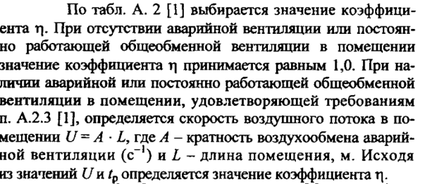
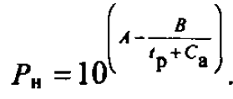

Главная
Проект
Расчет
Настройка
Справка
Выбор расчета
Проверка помещения на принадлежность к категории А,Б
Сведения об организации
Добавить в здание
Пересчитать
Расчет
=
Б
Обозреватель проекта
> 5 КПа
Определение пожароопасных свойств веществ и материалов производится на основании результатов испытаний или расчетов по стандартным методикам с учетом параметров состояния (давления, температуры и т. д.).
Допускается использование официально опубликованных справочных данных по пожароопасным свойствам веществ и материалов.
Допускается использование показателей пожарной опасности для смесей веществ и материалов по наиболее опасному компоненту.
1
P_{max} , кПа
900
8
m, кг
максимальное давление, развиваемое при сгорании стехиометрической газовоздушной или паровоздушной смеси в замкнутом объеме, определяемое экспериментально или по справочным данным в соответствии с требованиями 4.3. При отсутствии данных допускается принимать Рmax равным 900 кПа
масса поступившего в помещение при расчетной аварии паров ЛВЖ или ГЖ
Рассчитать
2
P₀ , кПа
101
=
начальное давление, кПа (допускается принимать равным 101 кПа
m_{Р}, кг
3
V_{св} , м³
жидкости, испарившейся с поверхности разлива
свободный объем помещения. Свободный объем помещения определяется как разность между объемом помещения и объемом, занимаемым технологическим оборудованием.
По умолчанию 80% от объема помещения.
=
W, кг/с·м²
4
К_{Н}
интенсивность испарения
коэффициент, учитывающий негерметичность помещения и неадиабатичность процесса горения. Допускается принимать Кн равным трем
=
Рассчитать
Скорость воздушного потока в помещении, м ⋅ с^{–1} | Значение коэффициента η при температуре t, °С, воздуха в помещении
 | 10 | 15 | 20 | 30 | 35
0 | 1,0 | 1,0 | 1,0 | 1,0 | 1,0
0,1 | 3,0 | 2,6 | 2,4 | 1,8 | 1,6
0,2 | 4,6 | 3,8 | 3,5 | 2,4 | 2,3
0,5 | 6,6 | 5,7 | 5,4 | 3,6 | 3,2
1,0 | 10,0 | 8,7 | 7,7 | 5,6 | 4,6
η
5
Z
коэффициент, принимаемый по таблице А.2 в зависимости от скорости и температуры воздушного потока над поверхностью испарения
коэффициент участия горючих газов и паров в горении, который может быть рассчитан на основе характера распределения газов и паров в объеме помещения согласно приложению Д СП12.
Допускается принимать значение Z из предложенных значений.
Легковоспламеняющиеся и горючие жидкости, нагретые до температуры вспышки и выше | 0,3
Легковоспламеняющиеся и горючие жидкости, нагретые ниже температуры вспышки, при наличии возможности образования аэрозоля | 0,3
Легковоспламеняющиеся и горючие жидкости, нагретые ниже температуры вспышки, при отсутствии возможности образования аэрозоля | 0
P_{Н} , кПа
6
давление насыщенного пара при расчетной температуре жидкости tр, определяемое по справочным данным
примечание
ρ_{ГП} , кг/м³
Плотность пара при расчетной температуре t_{p}
=
Рассчитать
Рассчитать
A
=
B
M, кг·кмоль⁻¹
C_{a}
В качестве расчетной температуры следует принимать максимально возможную температуру воздуха в данном помещении в соответствующей климатической зоне или максимально возможную температуру воздуха по технологическому регламенту с учетом возможного повышения температуры в аварийной ситуации. Если такого значения расчетной температуры tр по каким-либо причинам определить не удается, допускается принимать ее равной 61 °С
молярная масса
из справочной литературы находятся значения констант Антуана А,В и С_{а}
t_{р}, ⁰С
61
Пожаровзрывоопасность веществ и материалов и средства их тушения: Справ. Изд.: в 2 кн./А.Н. Баратов [и др.]. М.: Химия, 1990. 496 с., 384 с.
расчетная температура
t_{p}
V₀, м³·кмоль⁻¹
22,413
расчетная температура, (см. п.6 расчета)
ПРОГРАММА
мольный объем
7
M, кг·кмоль⁻¹
С_{СТ} , %
молярная масса
НЕТ
стехиометрическая концентрация горючего газа
> S_{пом}
Рассчитать
F_{И}, м²
площадь испарения, определяемая в соответствии с А.1.2 в зависимости от массы жидкости m_{п}, вышедшей в помещение
=
Площадь испарения при разливе на пол определяется (при отсутствии справочных данных), исходя из расчета:
1 литр смесей и растворов, содержащих 70 % и менее (по массе) растворителей, разливается на площади 0,5 м²,
остальных жидкостей — на 1 м² пола помещения
ДА
=
Рассчитать
S_{ПОМ}, м²
=
=S_{пом}
n_{C}
площадь помещения
m_{П}, кг
= ρ·V =
Х 0,5
n_{H}
масса жидкости вышедшей в помещение
n_{X}
T , c
ПРОГРАММА
Высчитывается автоматически из габаритных размеров, введенных при вводе сведений
n_{O}
продолжительность поступления паров легковоспламеняющихся и горючих жидкостей в объем помещения, определяемое по А.1.2
число атомов С, Н, О и галоидов в молекуле горючего
длительность испарения жидкости принимается равной времени ее полного испарения, но не более 3600 с
Рассчитать m_{емк}
Рассчитать m_{св.окр}

Slide 6
Главная
Проект
Расчет
Настройка
Справка
Выбор расчета
Какие наиболее пожароопасные вещества и материалы находятся в помещении?
Сведения об организации
А
Б
В
Г
Д
Горючие газы | Горючие пыли или волокна | Твердые горючие и трудногорючие вещества и материалы | Негорючие вещества и материалы в горячем состоянии (раскаленном или расплавленном ) | Негорючие вещества и материалы в холодном состоянии
ЛВЖ с температурой вспышки не более 28 °С | ЛВЖ с температурой вспышки более 28 °С
Способные взрываться и гореть вещества и материалы при взаимодействии с водой, кислородом воздуха или друг с другом | Горючие жидкости | Трудногорючие жидкости | Сжигаемые в качестве топлива горючие газы, жидкости и твердые вещества, которые
Введите сведения о помещении
Наименование организации
Краткая характеристика объекта
Длина, м
ООО «Элита»
Адрес
Ширина, м
153040, г. Иваново, пр-т. Ленина..
Наименование помещения
Высота, м
НАЧАТЬ

Slide 7


Главная
Проект
Расчет
Настройка
Справка
Выбор расчета
Проверка помещения на принадлежность к категории В1-В4
Сведения об организации
Добавить в здание
Пересчитать
Расчет
=
> 2200 МДж⋅м²
В1
Обозреватель проекта
Пожароопасный участок 1
1
Q, МДж
=
Рассчитать
Пожарная нагрузка, включающая в себя различные сочетания (смесь) легковоспламеняющихся, горючих, трудногорючих жидкостей, твердых горючих и трудногорючих веществ и материалов в пределах пожароопасного участка
Наименование вещества (материала) | Количество материала пожарной нагрузки, кг | Низшая теплота сгорания, МДж ⋅ кг^{–1} | Q, МДж вещества (материала)
G_{i}
Добавить материал
2
S , м²
10
Площадь размещения пожарной нагрузки (не менее 10 м²)
Добавить участок

Slide 8

Главная
Проект
Расчет
Настройка
Справка
Выбор расчета
Проверка помещения на принадлежность к категории В1-В4
Сведения об организации
Добавить в здание
Пересчитать
Расчет
=
В2
Обозреватель проекта
Пожароопасный участок 1
1
Q, МДж
=
Рассчитать
Пожарная нагрузка, включающая в себя различные сочетания (смесь) легковоспламеняющихся, горючих, трудногорючих жидкостей, твердых горючих и трудногорючих веществ и материалов в пределах пожароопасного участка
Наименование вещества (материала) | Количество материала пожарной нагрузки, кг | Низшая теплота сгорания, МДж ⋅ кг^{–1} | Q, МДж вещества (материала)
G_{i}
Добавить материал
2
S , м²
10
Площадь размещения пожарной нагрузки (не менее 10 м²)
Добавить участок
Проверка
Проверка помещения на принадлежность к категории В2
При пожарной нагрузке
Принимаем
=
Проверить
УСЛОВИЕ ВЫПОЛНЯЕТСЯ!
ПОМЕЩЕНИЕ СЛЕДУЕТ ОТНЕСТИ К ПОЖАРООПАНОЙ КАТЕГОРИИ
H
минимальное расстояние от поверхности пожарной нагрузки до нижнего пояса ферм перекрытия, м
В1
Проверка помещения на принадлежность к категории В3
При пожарной нагрузке
Принимаем
=
Проверить
УСЛОВИЕ ВЫПОЛНЯЕТСЯ!
ПОМЕЩЕНИЕ СЛЕДУЕТ ОТНЕСТИ К ПОЖАРООПАНОЙ КАТЕГОРИИ
H
минимальное расстояние от поверхности пожарной нагрузки до нижнего пояса ферм перекрытия, м
В2

Slide 9






Главная
Проект
Расчет
Настройка
Справка
Выбор расчета
Проверка помещения на принадлежность к категории В1-В4
Сведения об организации
Добавить в здание
Пересчитать
Расчет
=
В4
Обозреватель проекта
Пожароопасный участок 1
1
Q, МДж
=
Рассчитать
Пожарная нагрузка, включающая в себя различные сочетания (смесь) легковоспламеняющихся, горючих, трудногорючих жидкостей, твердых горючих и трудногорючих веществ и материалов в пределах пожароопасного участка
Наименование вещества (материала) | Количество материала пожарной нагрузки, кг | Низшая теплота сгорания, МДж ⋅ кг^{–1} | Q, МДж вещества (материала)
G_{i}
Добавить материал
2
S , м²
10
Площадь размещения пожарной нагрузки (не менее 10 м²)
Добавить участок
Проверка
Проверка помещения на принадлежность к категории В4
При пожарной нагрузке
Помещение относится к категории В4 при выполнении следующих условий размещения
пожарной нагрузки
1
УСЛОВИЕ НЕ ВЫПОЛНЯЕТСЯ!
ПОМЕЩЕНИЕ СЛЕДУЕТ ОТНЕСТИ К ПОЖАРООПАНОЙ КАТЕГОРИИ
2
=
Проверить
В3
H
минимальное расстояние от поверхности пожарной нагрузки до нижнего пояса ферм перекрытия, м
q_{кр}
Критическая плотность падающих тепловых потоков, кВт/м²
Для ЛВЖ и ГЖ

Slide 10
Главная
Проект
Расчет
Настройка
Справка
Выбор расчета
Обозреватель проекта
Сведения об организации
Наименование организации
ООО «Элита»
Расчет
Адрес
А
153040, г. Иваново, пр-т. Ленина..
Обозреватель проекта
Здание
№ | Наименование помещения | Площадь, м² | Вид обращающихся веществ (материалов) | Категория
 | Производственный корпус | 1503,7 | Горючие газы | А
 | Склад | 38,9 | ЛВЖ с температурой вспышки не более 28 °С | В1
 | Литейный цех | 154,5 | Негорючие вещества и материалы в горячем состоянии (раскаленном или расплавленном ) | Г
Рассчитать категорию здания

